Slide 1
《生涯规划指导》高中一年级
兴趣驱动成功

Slide 2
关键词
学科兴趣
学科优势
志趣

Slide 3

思考
1、你对什么感兴趣？
2、你的学科兴趣与学科优势是什么？
3、如何将兴趣发展成志趣？

Slide 4
目录
01
02
03
04
05
生涯故事
生涯体验
生涯知识
生涯行动
生涯拓展

Slide 5
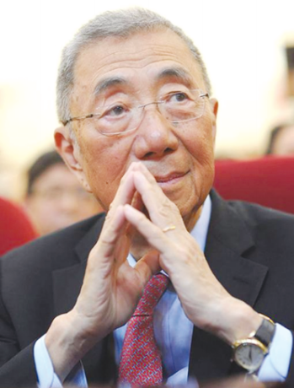
生涯故事
兴趣里藏着人生最大的秘密
“我对我做的事情有兴趣。 没有任何人强迫我这样做，正相反，我觉得很快活。 因为有兴趣，我可以三天三夜待在实验室里，守在仪器旁。我急切地希望发现我要探索的东西。”
兴趣带给他无限的精力，让他在追逐梦想的路上乐此不疲。丁肇中曾寄语学生：一个人在世界上只走一次，你要选择你认为最感兴趣、最重要的事情去做。
丁肇中，第一位40岁就获得诺贝尔物理学奖的华人。
现已80多岁，仍活跃在物理界，不断求解着一个又一个的疑问。

Slide 6
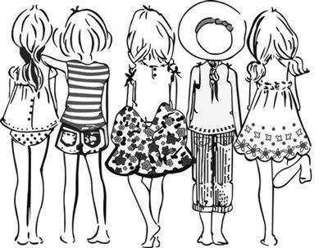
你对哪些方面比较感兴趣？
它是否可以推动你的生涯发展，成就你的事业呢？

Slide 7
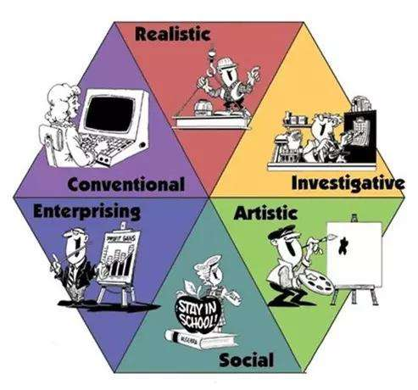
生涯体验
活动一：我的兴趣代码
很高兴你能来到“霍兰德兴趣代码” 工作坊，工作坊里有六个区域，每个区域都聚集了一群志趣相投的人，他们共同谈论着某一感兴趣 的话题。根据你的兴趣选择，你会先去哪个区域， 再去哪个区域，最后会去哪个区域呢？

Slide 8

1. 请将你选择的排名前三的霍兰德兴趣代码。
2. 看看哪些同学跟你去了同一区域， 可以互相探讨做出这一决定的具体想法。

Slide 9
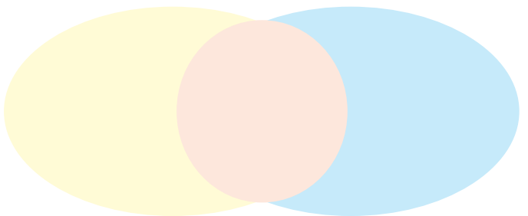
生涯体验
活动二：我的学科优势
请你在下面左边的○里，写出你感兴趣的学科； 在右边的○里，写下你的优势学科；既感兴趣又有能力优势的学科，写在中间的○里。

Slide 10

1. 分析感兴趣的区域：如从何时开始对该区域的学科产生兴趣的、理由、曾有过什么样的体验？
2. 那些你感兴趣的又是你擅长的优势学科， 是如何发展起来的？

Slide 11
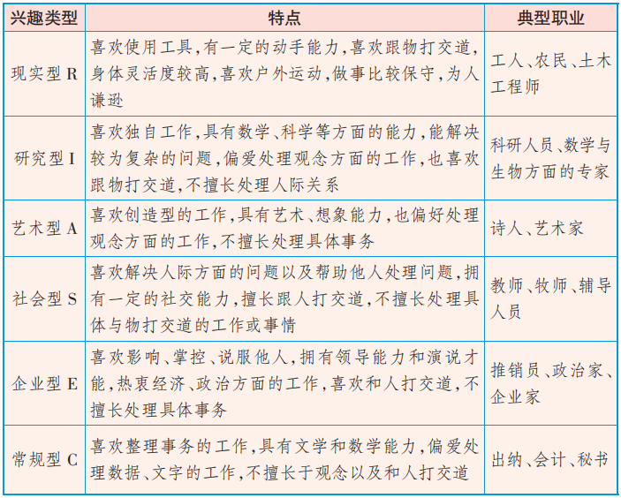
生涯知识
霍兰德职业兴趣理论
在同等条件下， 人和环境的适配性或一致性将增加个体的工作满意度、 职业稳定感和成就感。

Slide 12
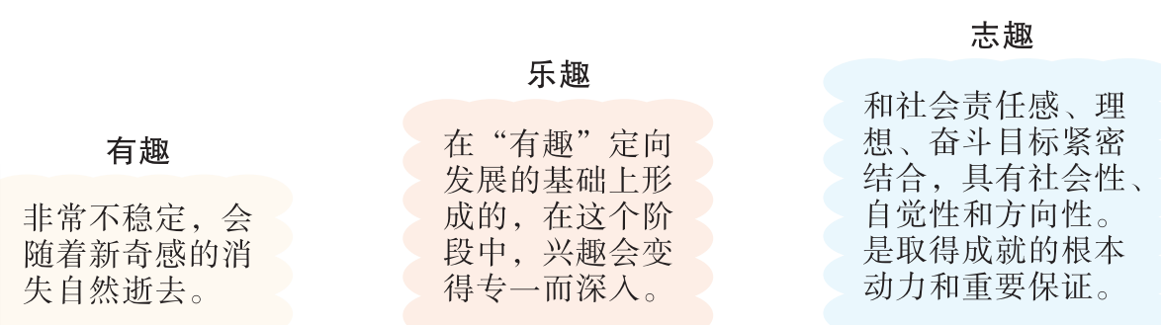

生涯知识
兴趣的三层次

Slide 13
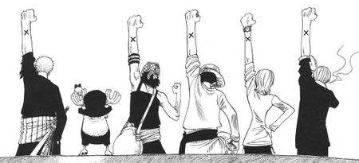
生涯知识
兴趣如何发展成志趣？
第一步： 积极参与， 在愉悦感中找到兴趣。
第二步： 主动学习， 把兴趣发展成能力。
第三步： 价值绑定， 用坚持创造未来。

Slide 14
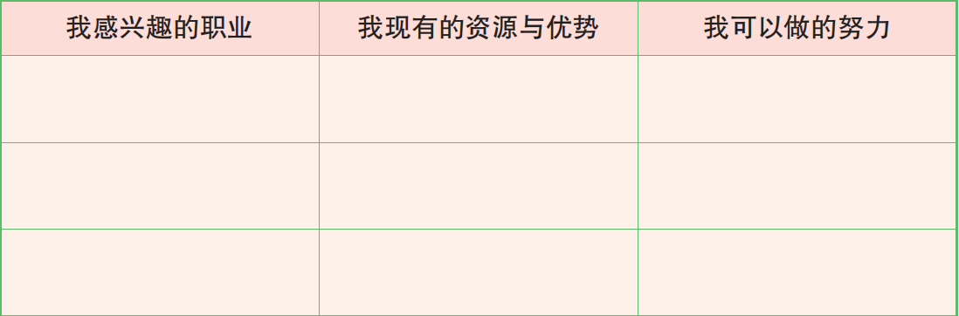
生涯行动
向喜欢的人生飞驰
请结合霍兰德职业测试、学科兴趣与优势学科等情况，尝试拟定三个自己感兴趣的职业，并充分分析已有的资源与优势， 以及自己当下可以从哪些方面（学科学习、课外探索等）做出努力。

Slide 15

生涯拓展
跟岗见习
开启新视野

Slide 16
能够成为职业的兴趣，一定是在不断接触、尝试、坚持的基础上，形成了一系列能力，从而产生成就感和愉悦的体验，最终与自我需求对接的。这些兴趣的产生可以通过自己的探索，在了解与参与的过程中慢慢培养起来的。

Slide 17

谢谢大家！
祝愿梦想成真！
生涯规划，成就更好的自己！

